Slide 1

Bài 17
Bài 17
Tiếng việt 2
Tiếng việt 2
Gọi bạn
(Định Hải)
Tiết 1, 2: Đọc
Tiết 1, 2: Đọc

Slide 2
KHỞI ĐỘNG

Slide 3
Bức tranh vẽ gì?

Slide 4


Chia
Sẻ
Nói về một người bạn của em.
Gợi ý:
+ Em muốn nói về người bạn nào?
+ Em chơi với bạn từ bao giờ?
+ Em và bạn thường làm gì?
+ Cảm xúc của em khi chơi với bạn?

Slide 5
Bài 17
Bài 17
Tiếng việt 2
Tiếng việt 2
Gọi bạn
(Định Hải)
Tiết 1, 2: Đọc
Tiết 1, 2: Đọc

Slide 6
Gọi bạn
Tự xa xưa thuở nào
Trong rừng xanh sâu thẳm
Đôi bạn sống bên nhau
Bê vàng và dê trắng.
Bê vàng đi tìm cỏ
Lang thang quên đường về
Dê trắng thương bạn quá
Chạy khắp nẻo tìm bê
Đến bây giờ dê trắng
Vẫn gọi hoài:”Bê! Bê!“.
Một năm, trời hạn hán
Suối cạn, cỏ héo khô
Lấy gì nuôi đôi bạn
Chờ mưa đến bao giờ?
(Định Hải)

Slide 7

Chia khổ thơ
Bài thơ
gồm có 3
khổ thơ.
Bài thơ
gồm có mấy
khổ thơ?

Slide 8

Gọi bạn
1
3
Tự xa xưa thuở nào
Trong rừng xanh sâu thẳm
Đôi bạn sống bên nhau
Bê vàng và dê trắng.
Bê vàng đi tìm cỏ
Lang thang quên đường về
Dê trắng thương bạn quá
Chạy khắp nẻo tìm bê
Đến bây giờ dê trắng
Vẫn gọi hoài:”Bê! Bê!“.
2
Một năm, trời hạn hán
Suối cạn, cỏ héo khô
Lấy gì nuôi đôi bạn
Chờ mưa đến bao giờ?
(Định Hải)

Slide 9
Luyện đọc

Slide 10

Gọi bạn
1
3
Tự xa xưa thuở nào
Trong rừng xanh sâu thẳm
Đôi bạn sống bên nhau
Bê vàng và dê trắng.
Bê vàng đi tìm cỏ
Lang thang quên đường về
Dê trắng thương bạn quá
Chạy khắp nẻo tìm bê
Đến bây giờ dê trắng
Vẫn gọi hoài:”Bê! Bê!“.
2
Một năm, trời hạn hán
Suối cạn, cỏ héo khô
Lấy gì nuôi đôi bạn
Chờ mưa đến bao giờ?
(Định Hải)
Các em luyện đọc nối tiếp theo khổ thơ nhé!

Slide 11





Luyện đọc từ khó
thuở nào
héo khô
sâu thẳm
lang thang
hạn hán
khắp nẻo

Slide 12
Từ ngữ
Sâu thẳm: rất sâu.
Hạn hán: tình trạng thiếu nước do nắng lâu, không mưa gây ra.
Lang thang: đi hết chỗ này đến chỗ khác, không dừng lại ở nơi nào.

Slide 13
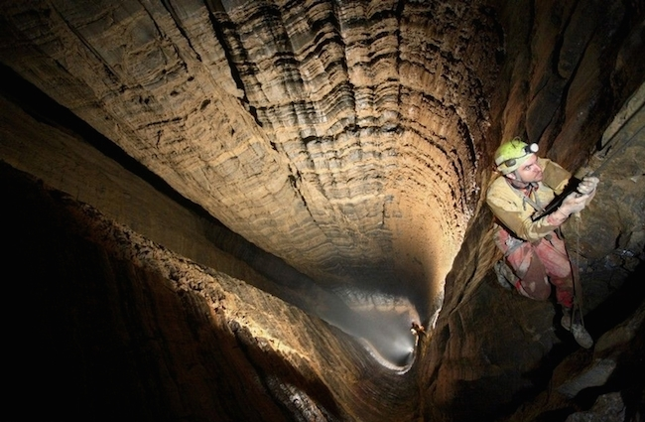
Sâu thẳm: rất sâu.

Slide 14
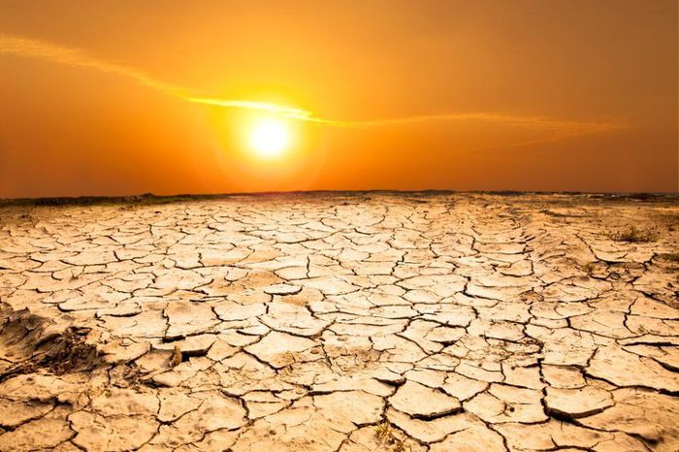
Hạn hán: tình trạng thiếu nước do nắng lâu, không mưa gây ra.

Slide 15
Trả lời câu hỏi

Slide 16



1. Câu chuyện được kể trong bài thơ diễn ra khi nào? Ở đâu?
Tự xa xưa thuở nào
Trong rừng xanh sâu thẳm
Đôi bạn sống bên nhau
Bê vàng và dê trắng.
Câu chuyện được kể trong bài thơ diễn ra từ thuở xa xưa, trong rừng xanh sâu thẳm.

Slide 17
2. Chuyện gì xảy ra khiến bê vàng phải lang thang đi tìm cỏ?
Một năm trời hạn hán, cỏ cây héo khô, bê vàng không chờ được mưa để có cỏ ăn nên đã lang thang đi tìm cỏ.
Một năm, trời hạn hán
Suối cạn, cỏ héo khô
Lấy gì nuôi đôi bạn
Chờ mưa đến bao giờ?

Slide 18
3. Khi bê vàng quên đường về, dê trắng đã làm gì?
Bê vàng đi tìm cỏ
Lang thang quên đường về
Dê trắng thương bạn quá
Chạy khắp nẻo tìm bê
Đến bây giờ dê trắng
Vẫn gọi hoài:”Bê! Bê!“.

Slide 19
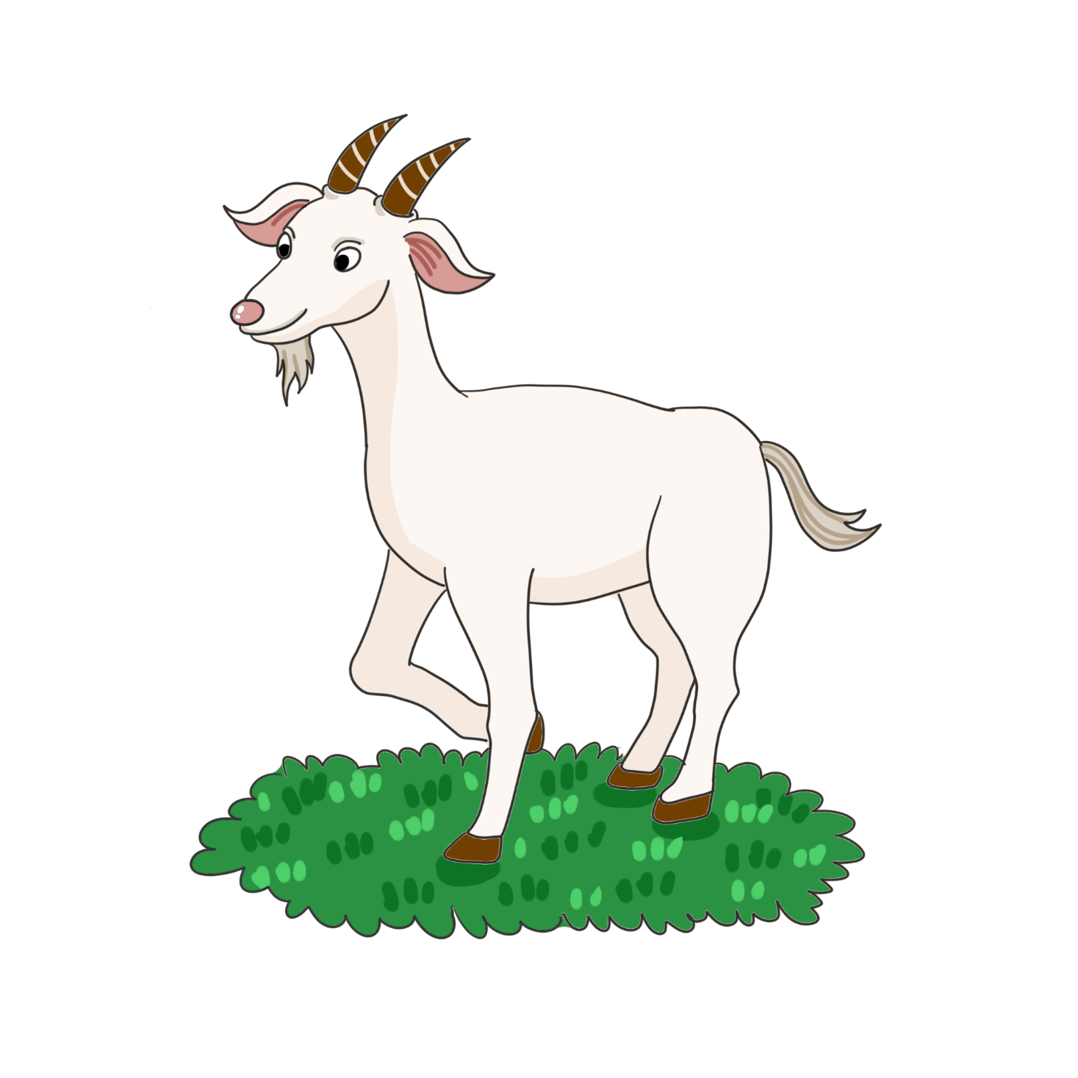
4. Nêu cảm nghĩ của em về bê vàng và dê trắng?
Bê vàng bị lạc đường, rất đáng thương, dê trắng rất nhớ bạn, thương bạn; bê vàng và dê trắng chơi với nhau rất thân thiết, tình cảm; tình bạn của hai bạn rất đẹp và đáng quý,…

Slide 20
LUYỆN ĐỌC LẠI
Gọi bạn
Tự xa xưa thuở nào
Trong rừng xanh sâu thẳm
Đôi bạn sống bên nhau
Bê vàng và dê trắng.
Bê vàng đi tìm cỏ
Lang thang quên đường về
Dê trắng thương bạn quá
Chạy khắp nẻo tìm bê
Đến bây giờ dê trắng
Vẫn gọi hoài:”Bê! Bê!“.
Một năm, trời hạn hán
Suối cạn, cỏ héo khô
Lấy gì nuôi đôi bạn
Chờ mưa đến bao giờ?
(Định Hải)

Slide 21
Luyện tập theo văn bản đọc

Slide 22

1. Tìm từ ngữ thể hiện tâm trạng của dê trắng khi không thấy bạn trở về ?
lo lắng
thương
bồn chồn
nhớ
bất an

Slide 23
2. Đóng vai một người bạn trong rừng, nói lời an ủi dê trắng?

Slide 24

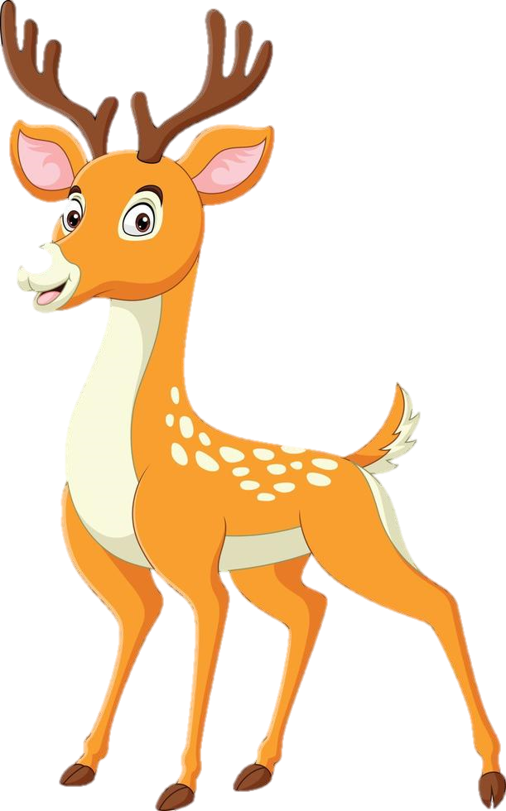
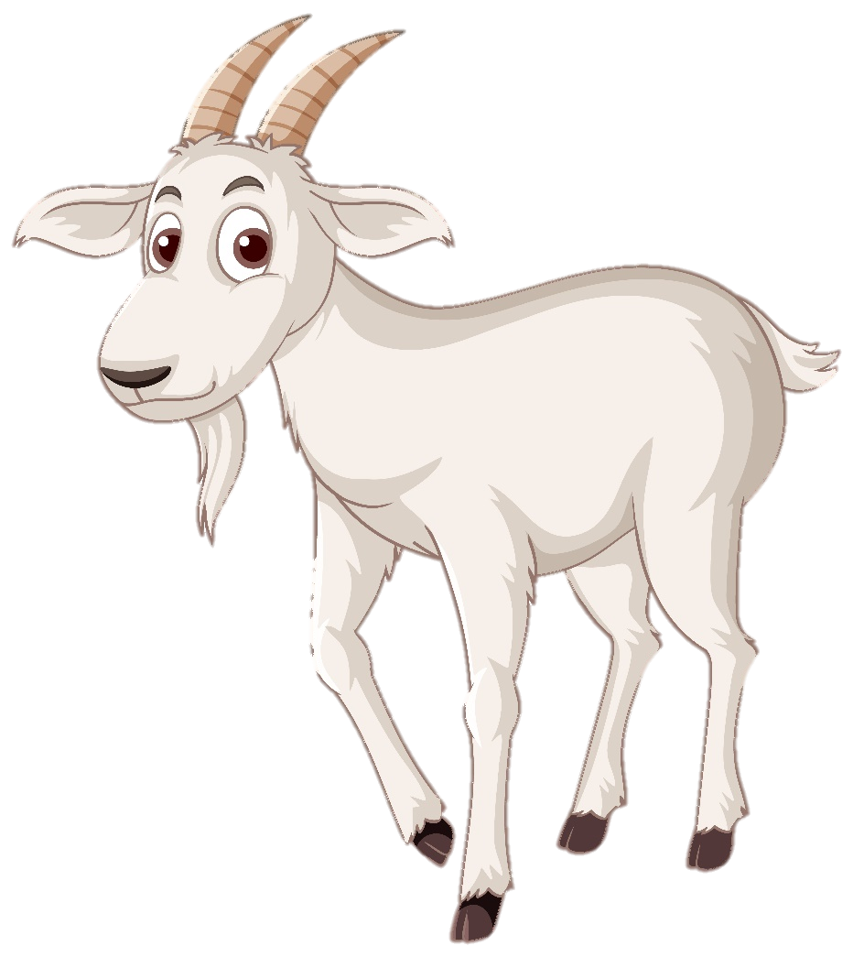
Bê vàng đi rồi sẽ quay lại thôi. Cậu đừng lo lắng quá!

Slide 25

Cậu đừng lo lắng quá. Bê vàng sẽ an toàn trở về thôi.

Slide 26

Chúc em
học tốt !

